Slide 1
Проєкт
Архітектурне макетування
І частина

Slide 2
Виникла ідея – перенеси її на папір. Для того, щоб представити цю ідею іншим людям, потрібно для наочності використовувати аксонометрію, перспективу або просто виготовити макет. Макет – це об’ємне зображення об'єкту, виконане із різних матеріалів. Макетом зазвичай називають модель будівлі.

Slide 3
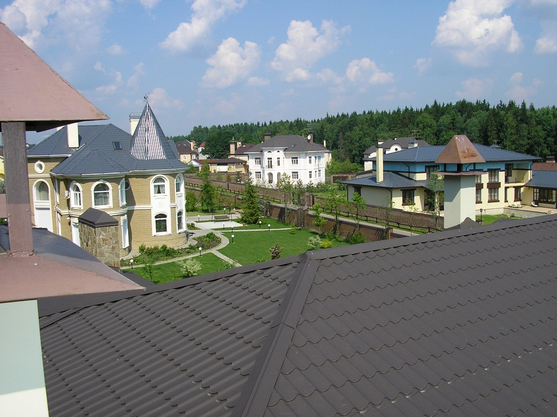
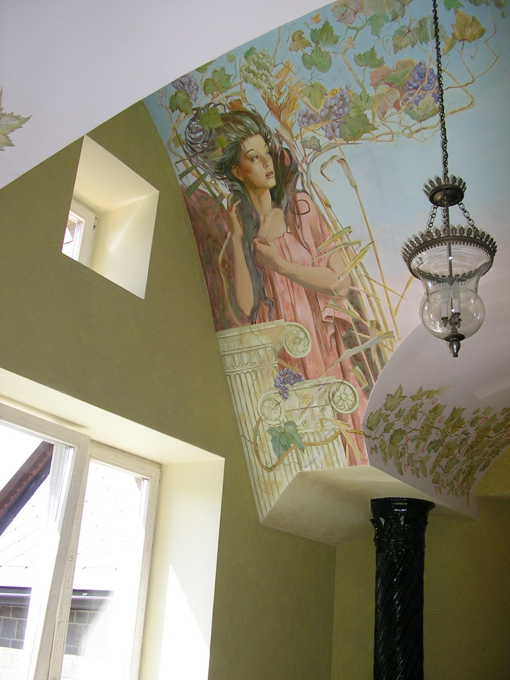
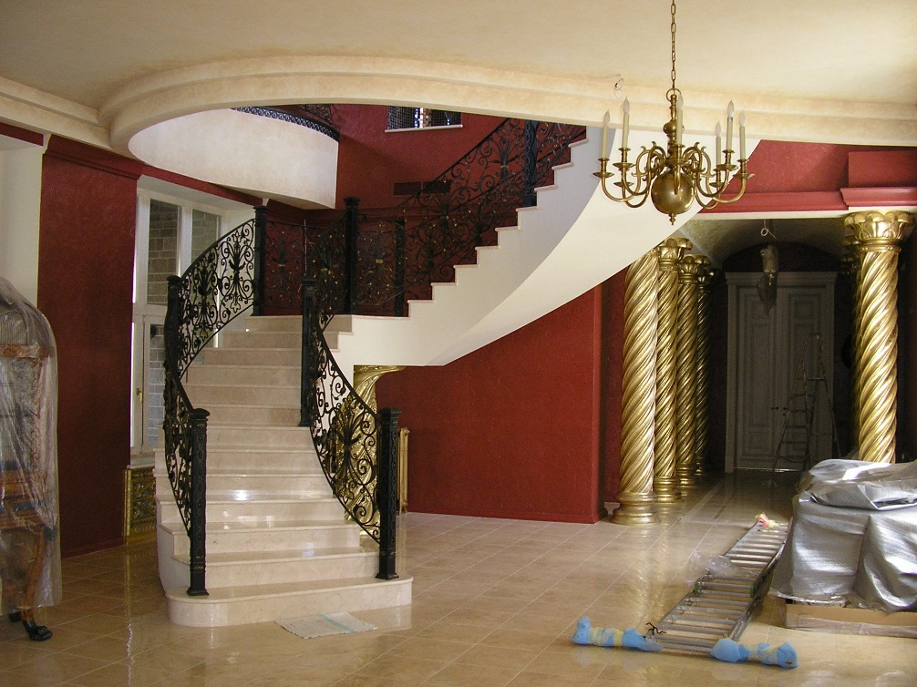
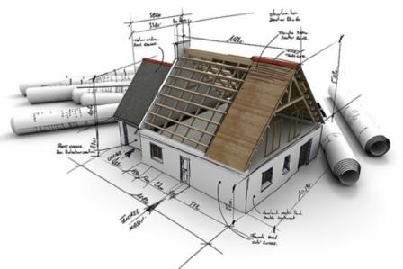

Slide 4
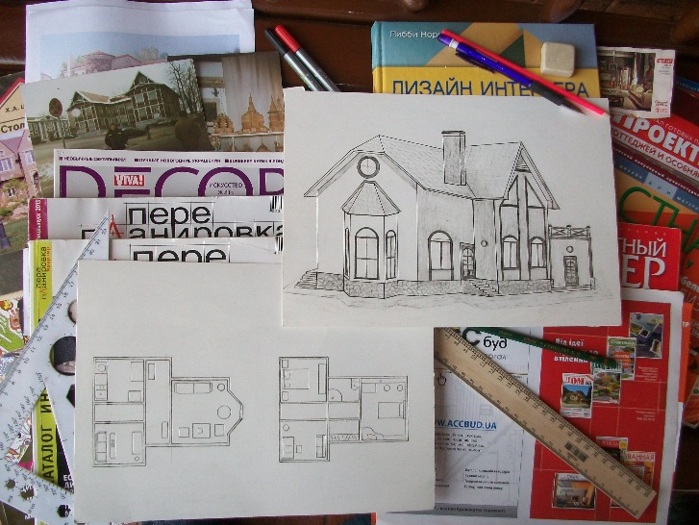
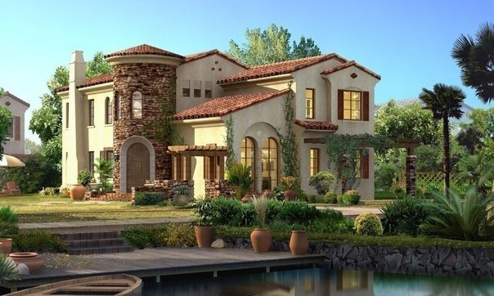
Етапи виготовлення макету
- робота з літературою
- перегляд відео фотоматеріалів
- пошук інформації в мережі internet
- розробка ескізних варіантів
-вибір матеріалів для виготовлення

Slide 5
Процес проектування Проводиться розробка ескізних варіантів. Залучаються надихаючі ідеї для побудови. Результатом є ескізний проект будинку, який дає уявлення про художньо-стильові рішення майбутньої будівлі, особливості планування.

Slide 6
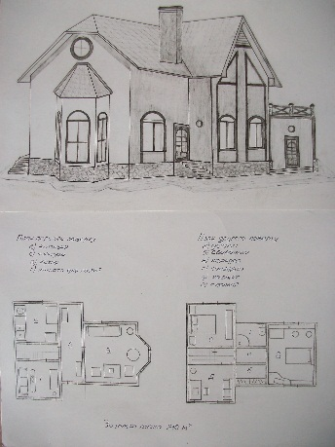
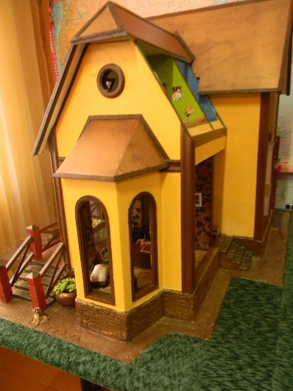
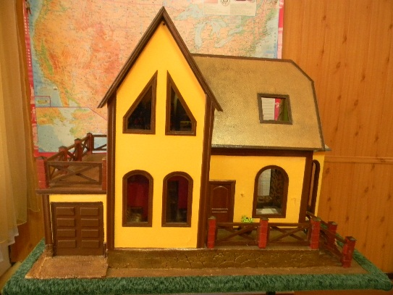
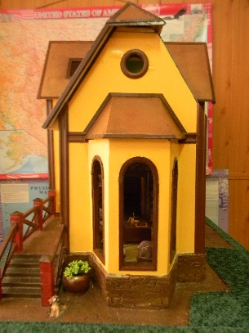
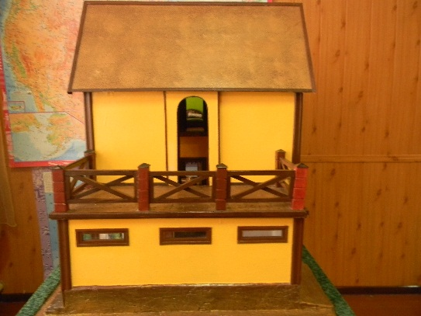
Ескізний проект будинку
Загальна площа 210 м2
Фундамент-моноліт армований
Зовнішні стіни-напівбрус
Перекриття-дерев’яні балки
Покрівля-металочерепиця
Утеплювач-мінеральна вата

Slide 7
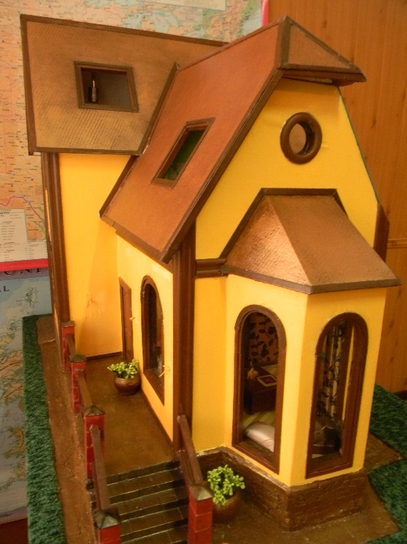
Дім середніх розмірів без підвалу спроектований для невеликого участку. Вітальня, кухня та кімната для гостей розташовані на першому поверсі. Приватна зона другого поверху з двох спалень, кабінету та ванної, вирішена напівмансардою, що дає можливість використовувати дерев’яні конструкції даху як елементи декоративної частини інтер’єру. Облицьований природним каменем високий фундамент і високі покрівлі надають будинку образ невеличкого заміського коттеджу.

Slide 8
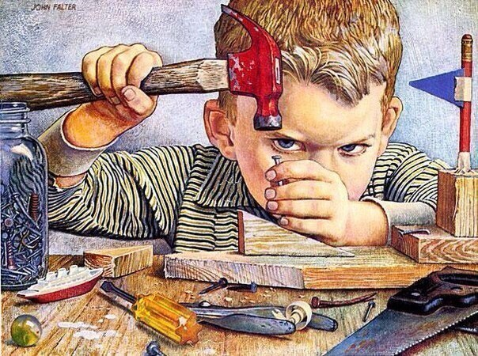
Практична частина виготовлення макету. При виготовленні макетів використовується деревина як хвойних, так і листяних порід. Крім брусків і дощок, може використовуватись фанера товщиною від 3 до 10 мм, тверда дерево-стружкова плита, з якої добре виготовляти підмакетник.

Slide 9
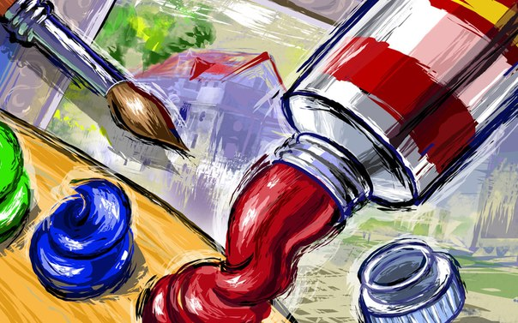
Оздоблювальні матеріали: фарби, лаки, клеї, шпаклівки вітчизняного виробництва

Slide 10
Інструменти

Slide 11
Виготовлення фасадів

Slide 12
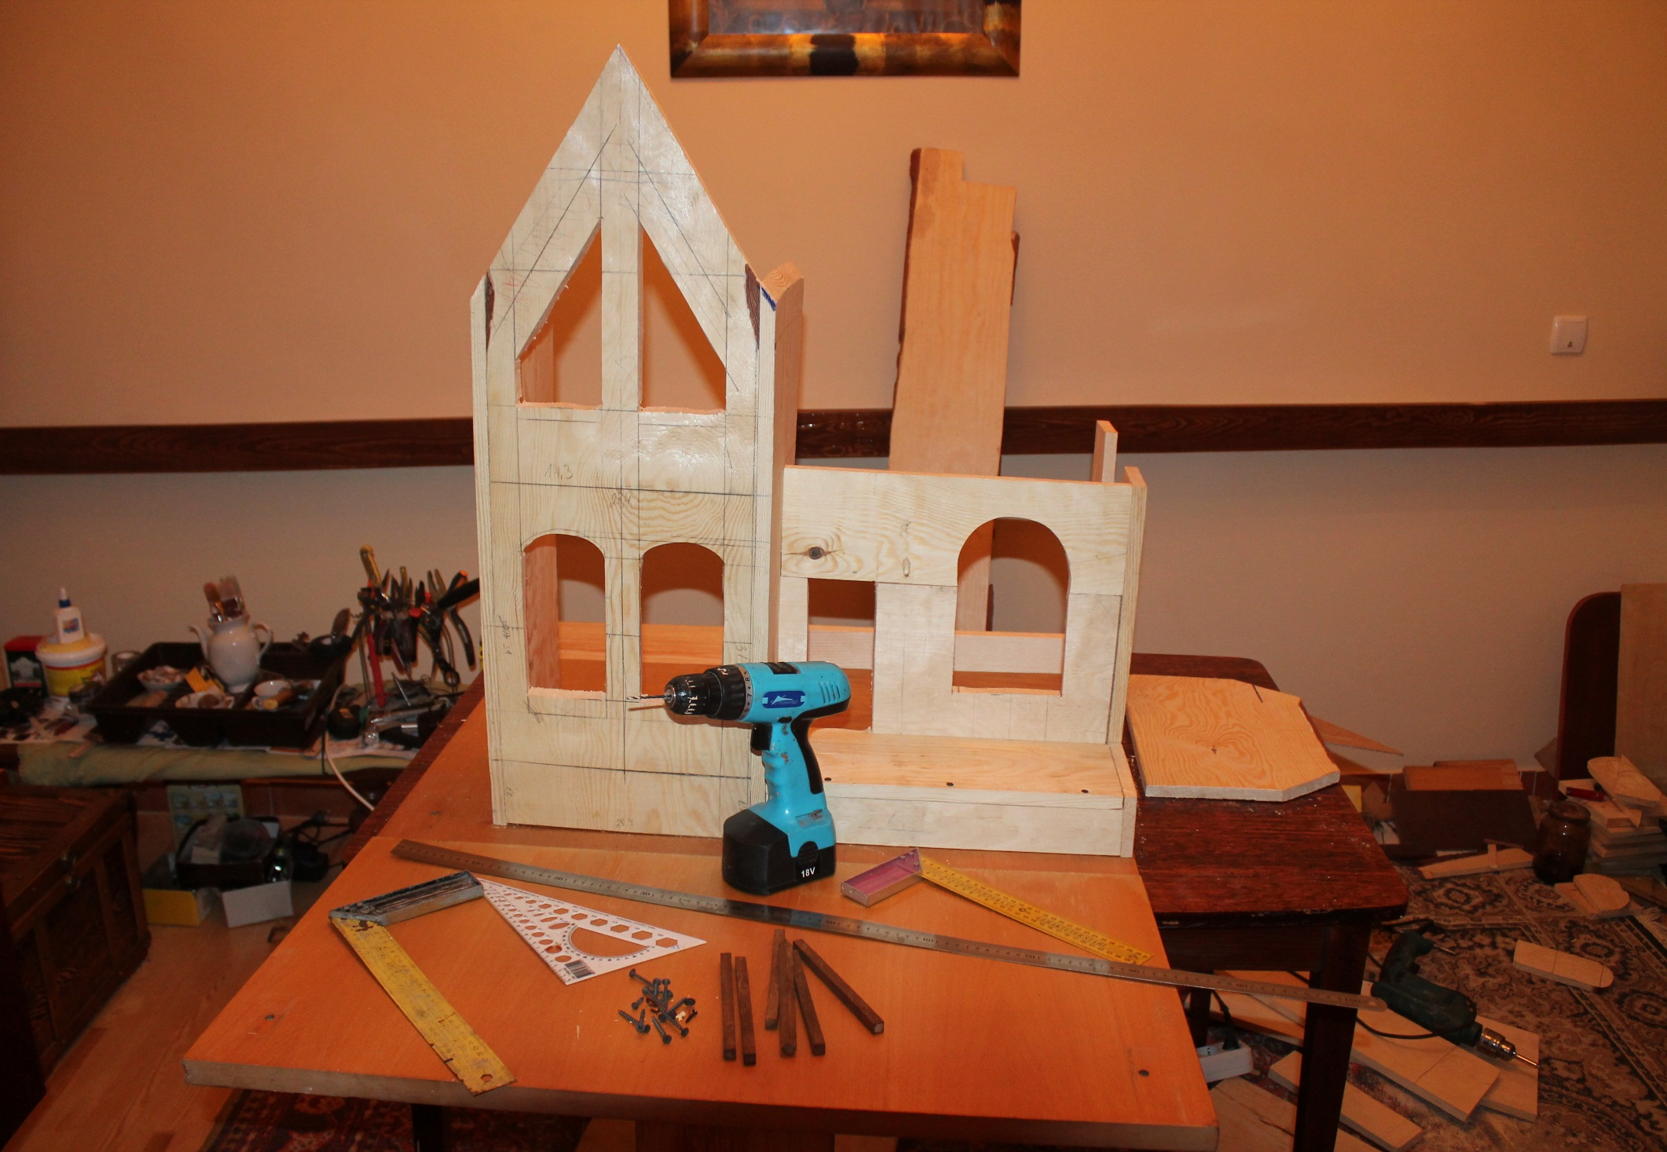

Slide 13
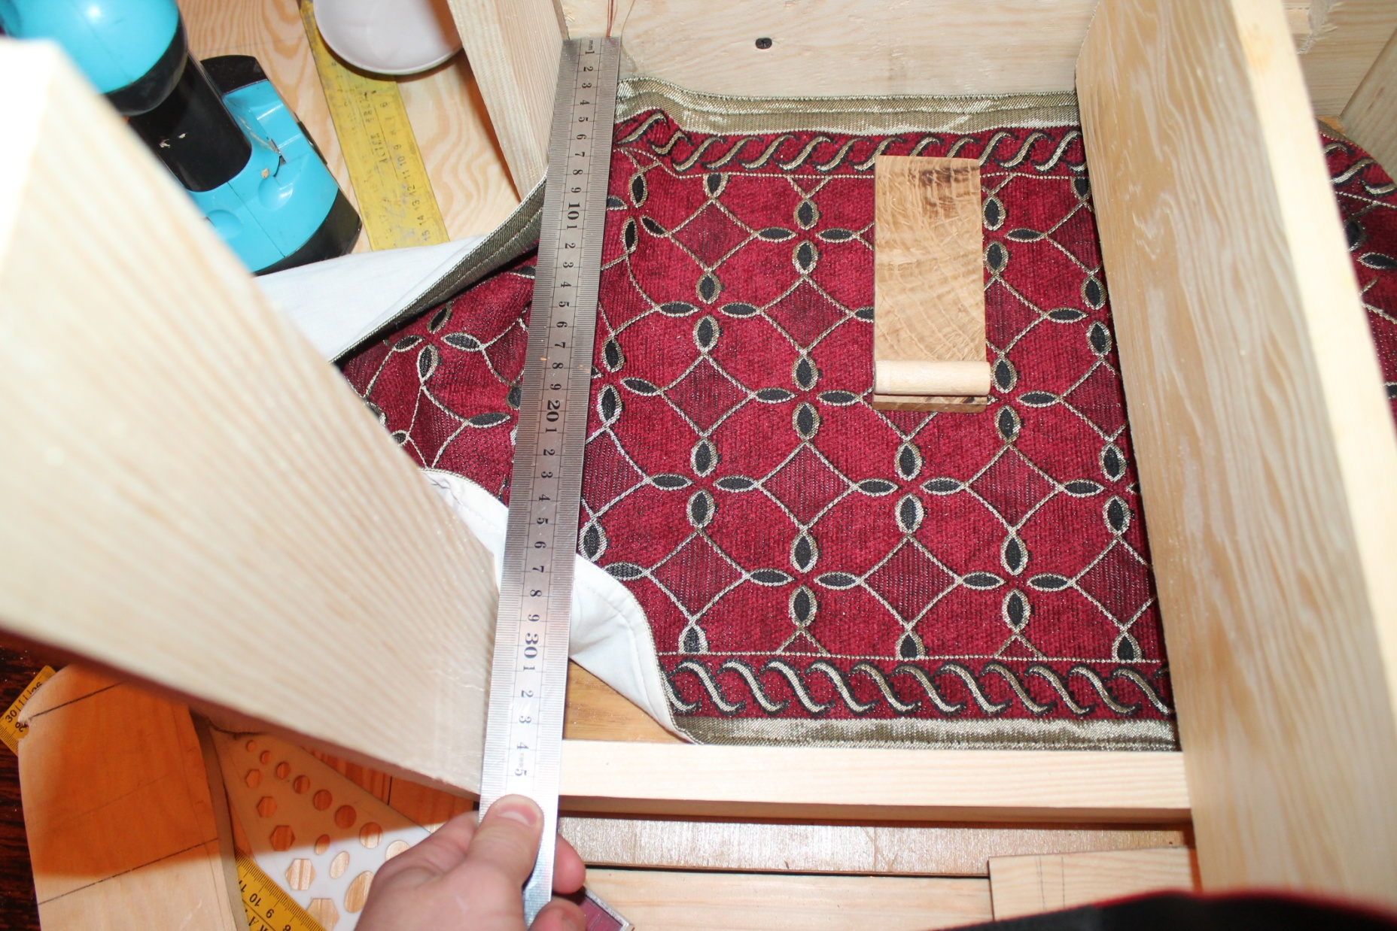

Slide 14
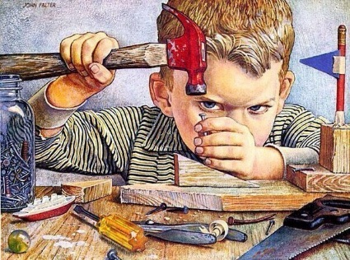
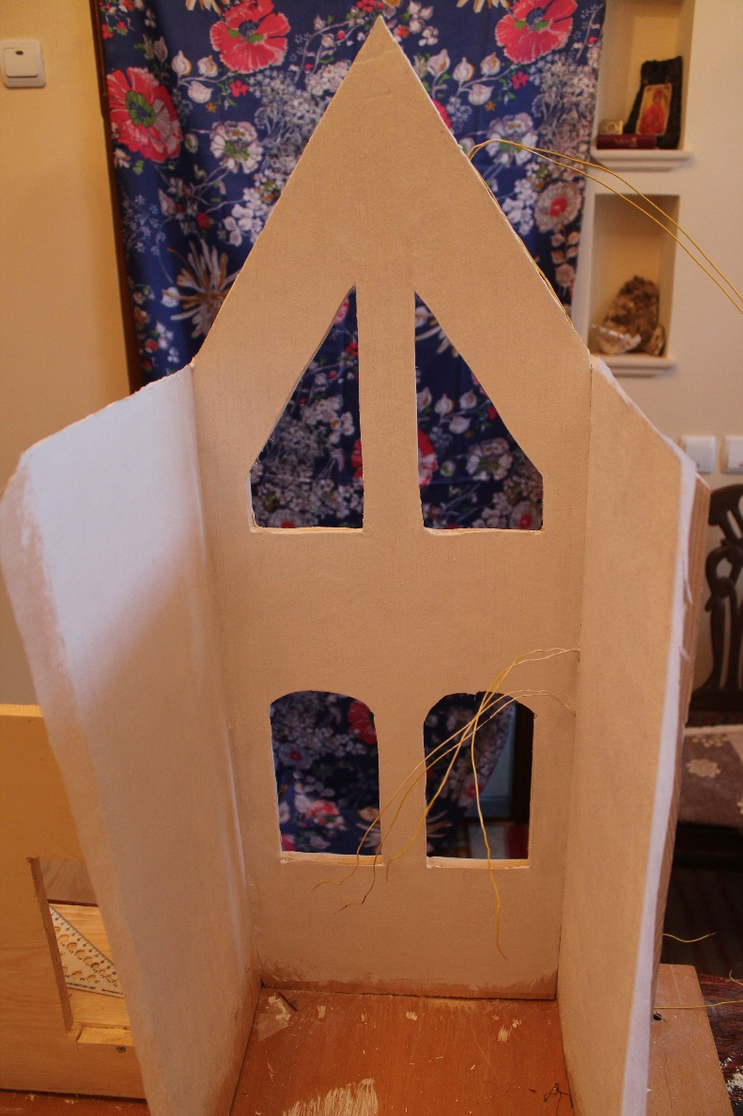
Електротехнічні роботи

Slide 15
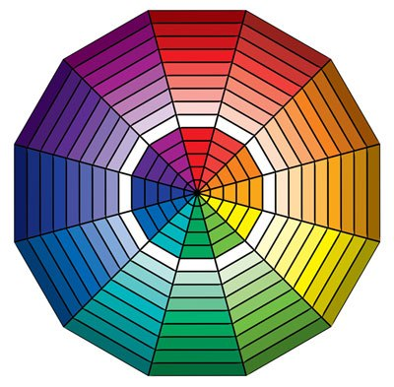
Вибір забарвлення стін

Slide 16
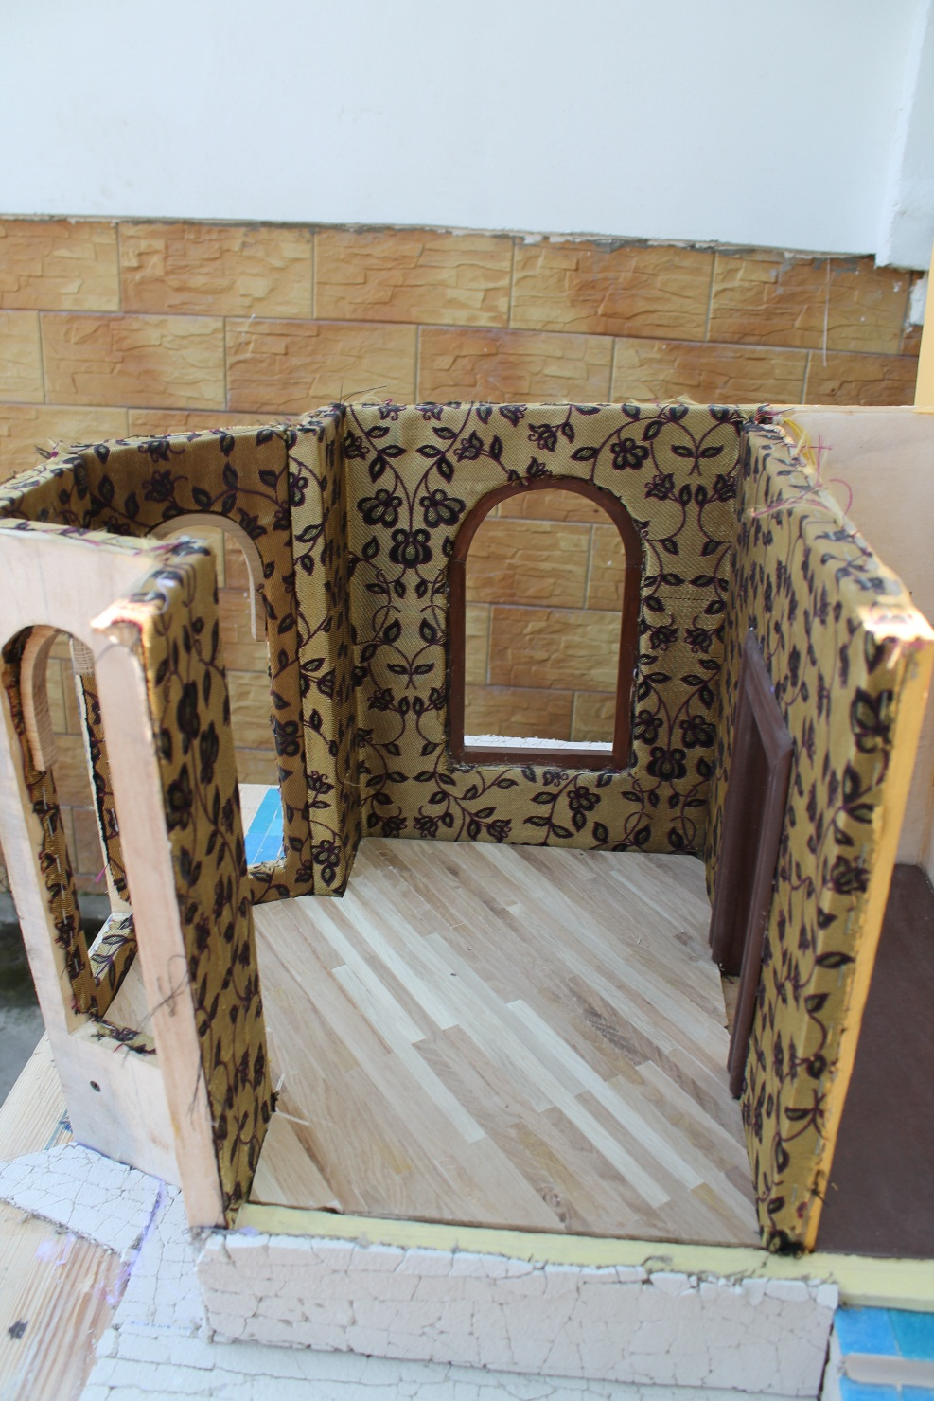

Slide 18
